Slide 2
ДВИЖЕНИЕ КАК ФИЗИОЛОГИЧЕСКАЯ ОСНОВА ЖИЗНЕДЕЯТЕЛЬНОСТИ ЧЕЛОВЕКА

Slide 3
Современный человек, находится в стрессовых ситуациях по причине:

Slide 4
Повышенного темпа
жизнидеятельности
01
Малоподвижного образа
жизни
02
Информационных
перегрузок
03
Неблагоприятного экологического фона
04

Slide 5
Публичной работе педагога присущи:
повышенное
нервно-эмоциональное напряжение
01
высокие умственные нагрузки при явном недостатке двигательной активности
02

Slide 9
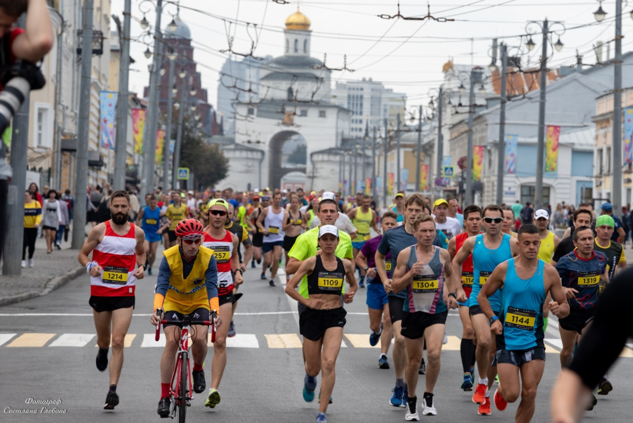

Slide 10
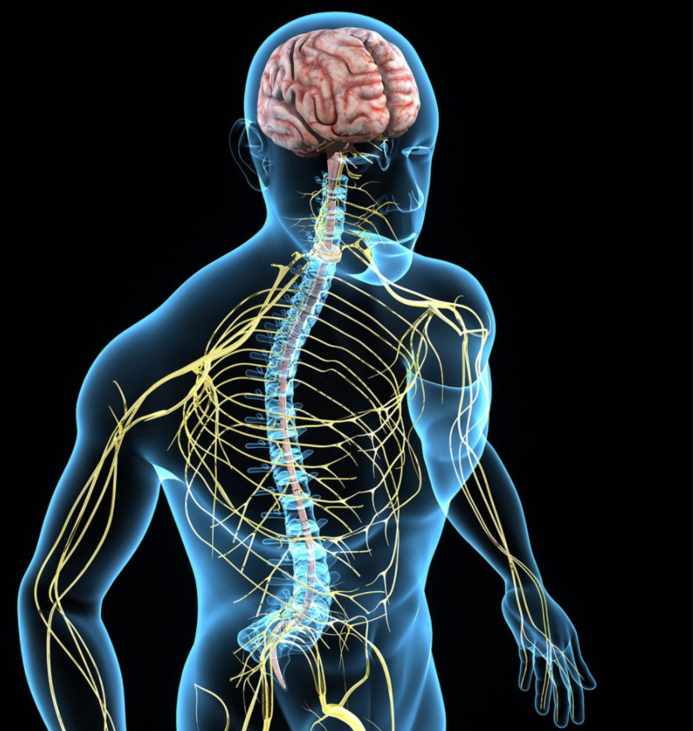

Slide 11
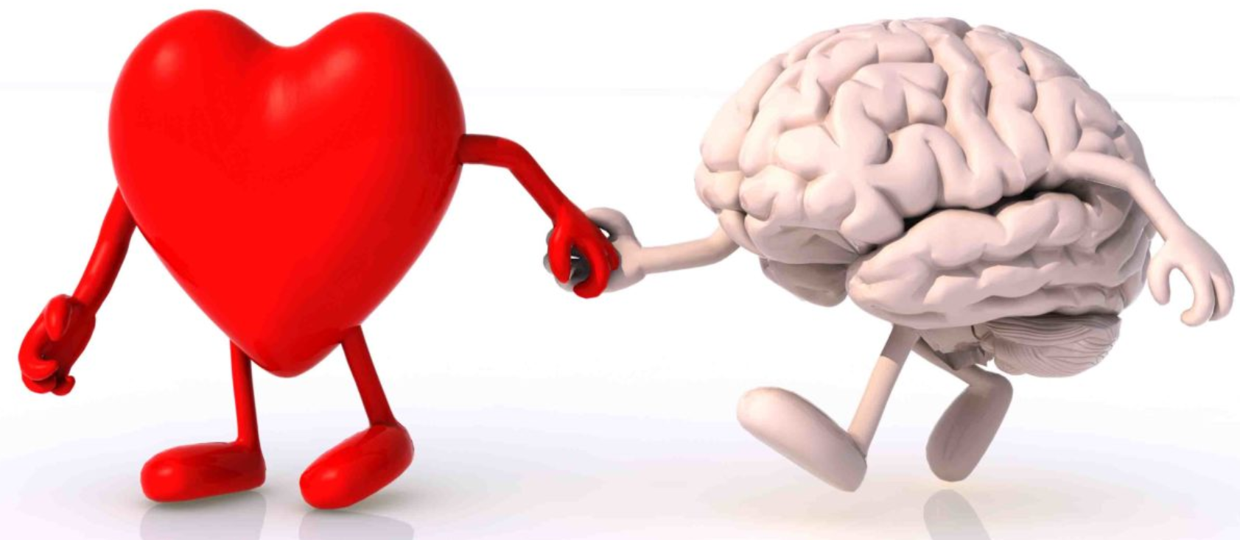

Slide 12
Эндорфины
вырабатываются в нейронах головного мозга и обладают способностью уменьшать боль и влиять на эмоциональное состояние.

Slide 13
Сон – это важнейший восстановительный и расслабляющий процесс!

Slide 14
Одним словом, спорт – хороший антидепрессант!
Вторят этому утверждению и высказывания светилы!

Slide 18
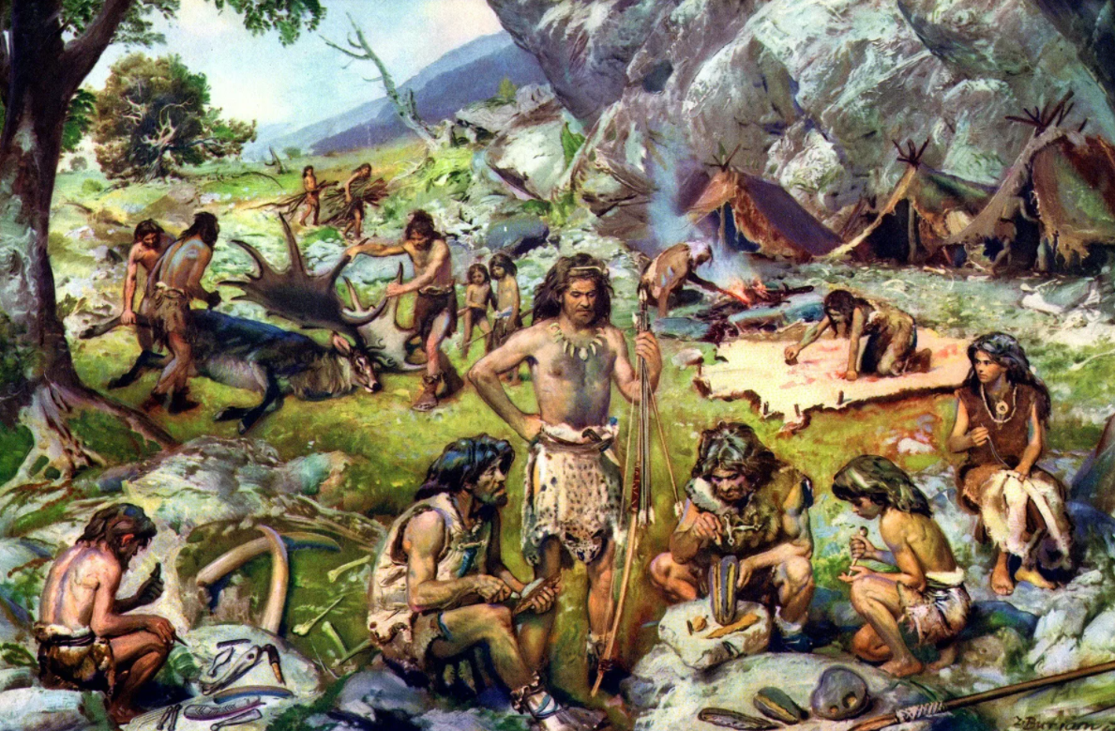

Slide 25
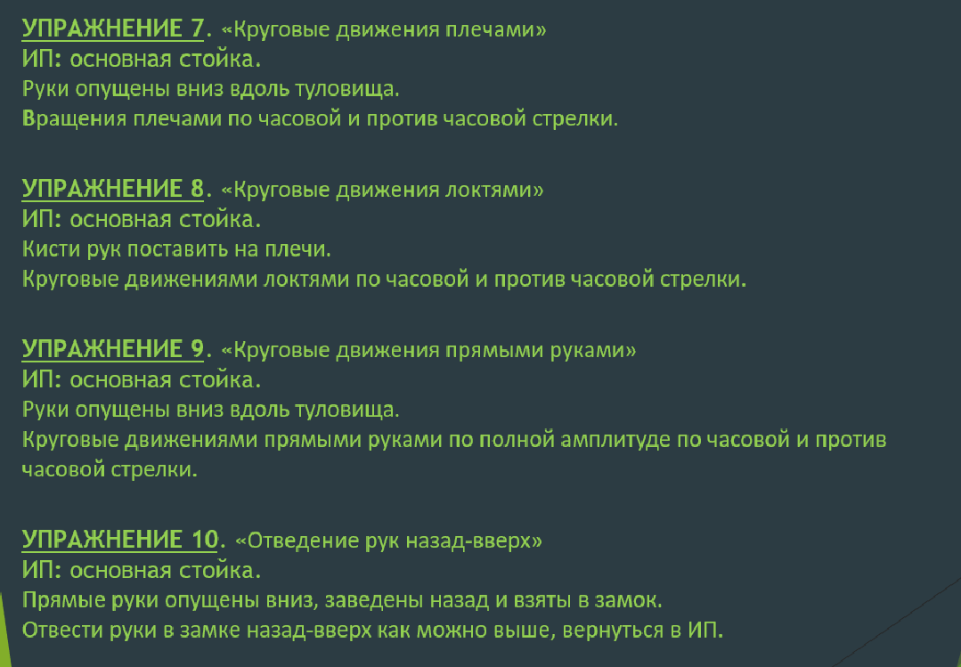

Slide 27
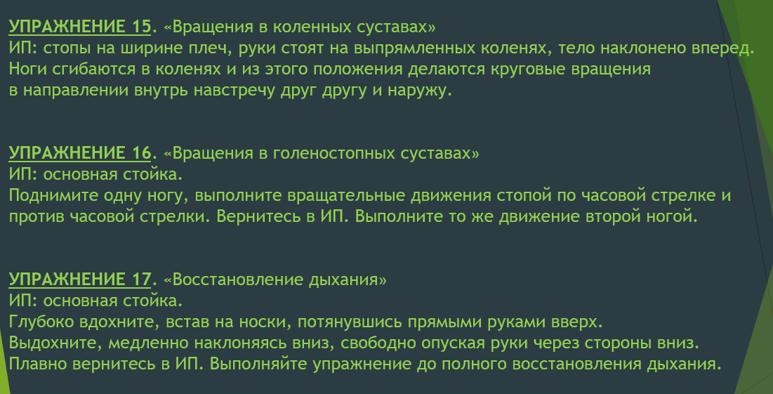
БУДЬТЕ ЗДОРОВЫ…..

Slide 28
И СЧАСТЛИВЫ…..

Slide 29
БЛАГОДАРЮ ЗА ВНИМАНИЕ….

